Slide 1
У П(“КФС”)
ГБПОУ «КТК»
Преподователь : Афанасьев Алексей Васильевич
Заказчик: Майоров Евгений 2063
Исполнитель:Каменщиков Андрей 2063

Slide 2
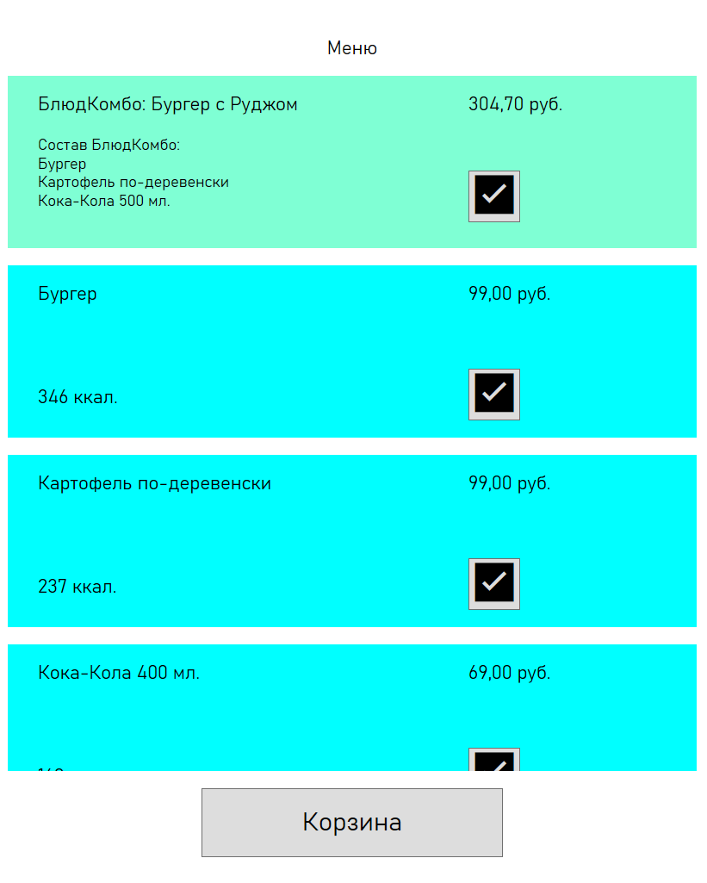
Главное меню для клиента
Есть возможность выбора КомбоБлюд и отдельных позиций, а так же переход в корзину с выбронными блюдами.

Slide 3
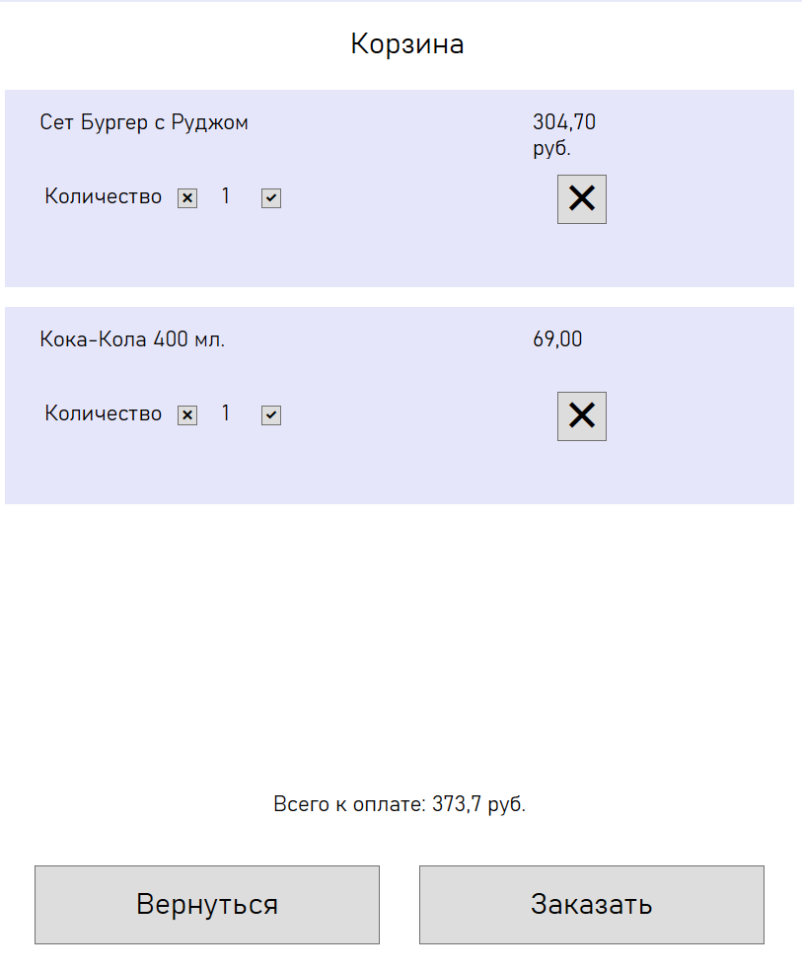
Корзина
Корзина нас встречает приятным интерфейсом. Тут есть возможность добавить/убавить количество конкретного товара, или удалить блюдо полностью из корзины. Если вы решили , что вы еще не купили все, что хотели можно вернуться к выбору товаров. Так же показывает общую стоимость заказа.

Slide 4
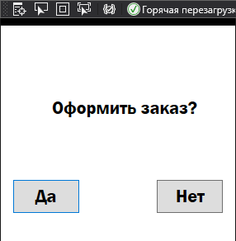
Подтверждение заказа
Конечно же перед тем, как вы решите оформить заказ, вас предварительно спросят, готовы ли вы

Slide 5
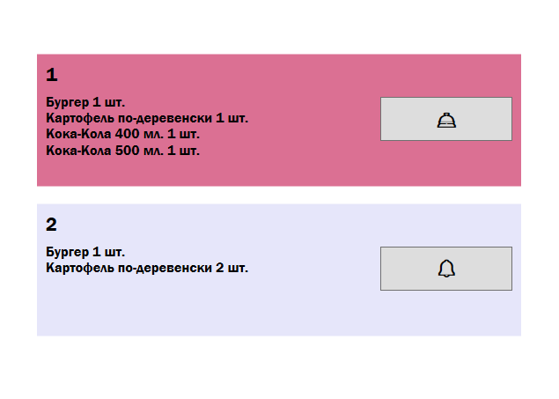
Кухня
На кухне люди могут принять заказ, в готовку = 🔔
А так же отдать уже готовый заказ = 🛎️

